Slide 1
チャレンジインターンシップ 活動成果報告会
受入団体名 NPO法人○△◇
◇◆◇高等学校２年
サポセン 太郎

Slide 2
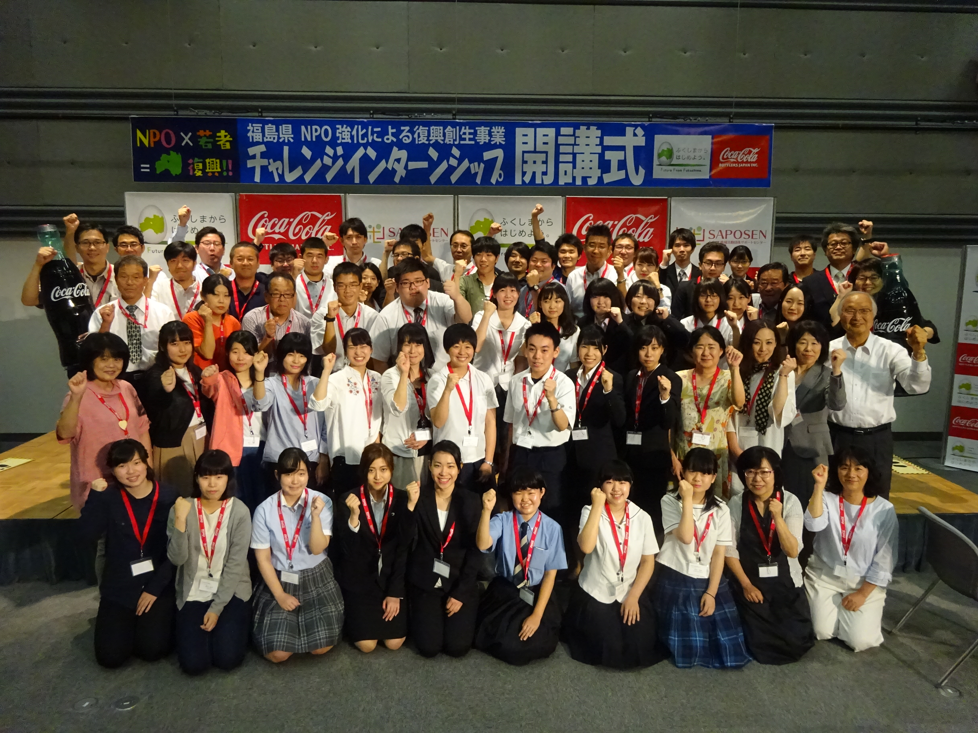
①インターン先での活動は？
内容は箇条書きで！！
詳細は皆さんの声で発表してくださいね。
活動中の写真も掲載します
（例）
▶イベントの運営補助
▶アンケートのデータ収集
▶フリースクールでの学習
支援

Slide 3
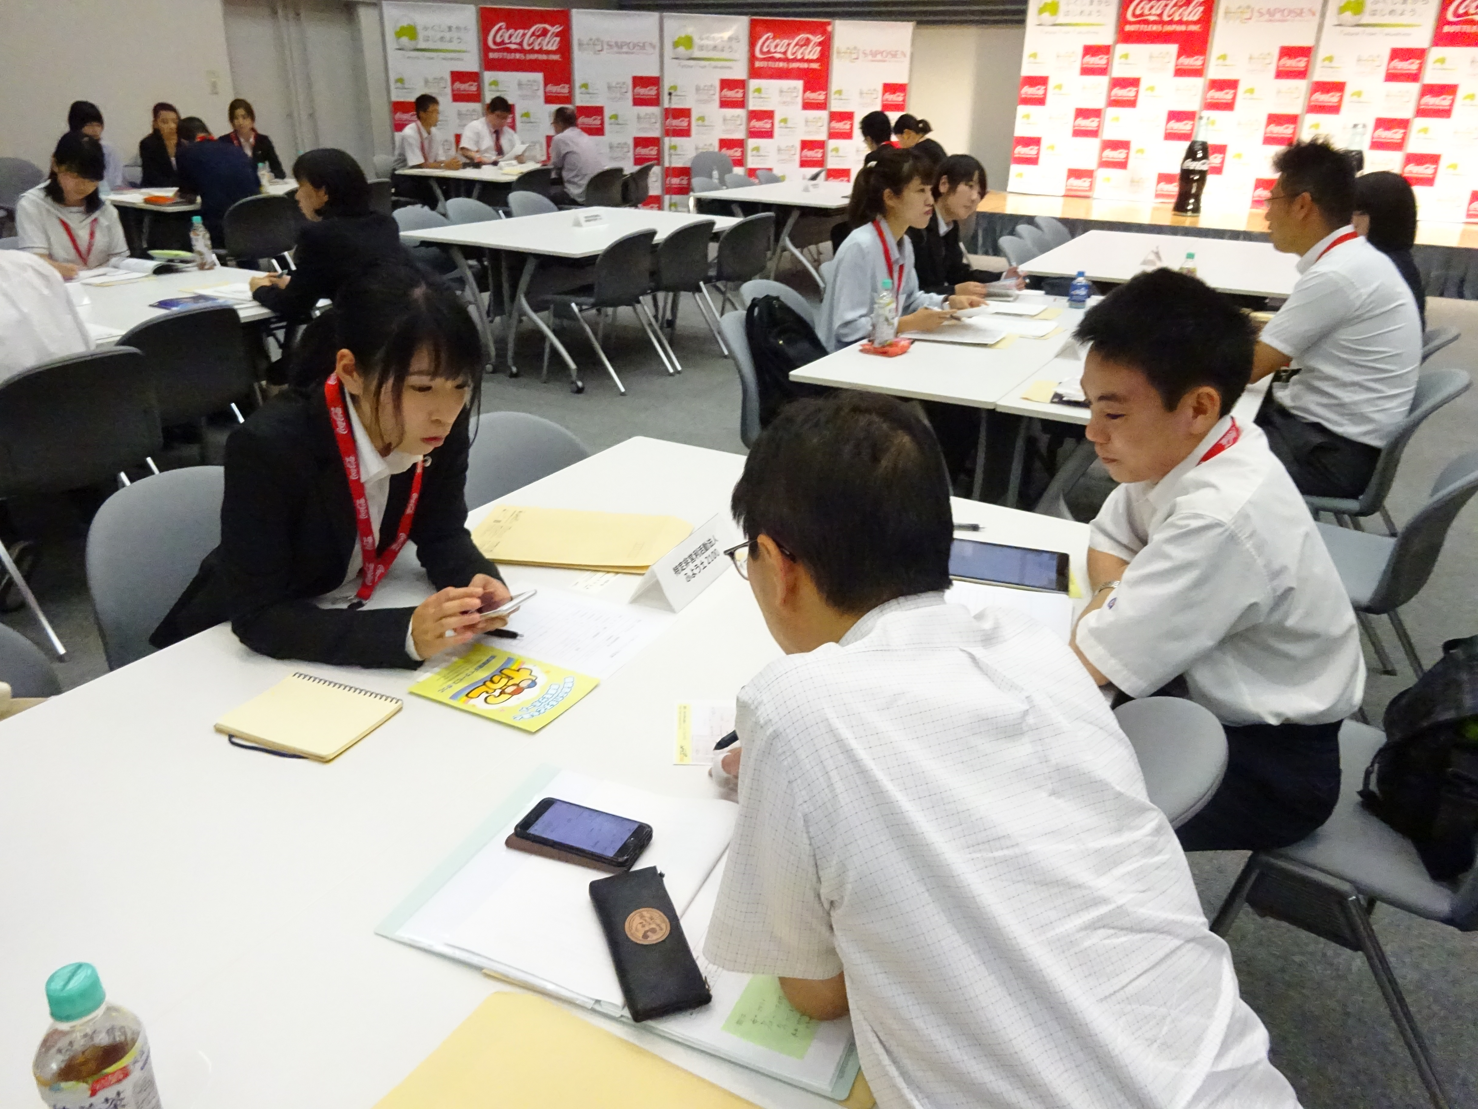
②活動中、学んだこと・得たもの また、気づきはどんなもの？
（例）
▶普段の生活では気づけな
かった現場の状況
▶子供たちへの接し方
▶今までと違う自分の考え

Slide 4
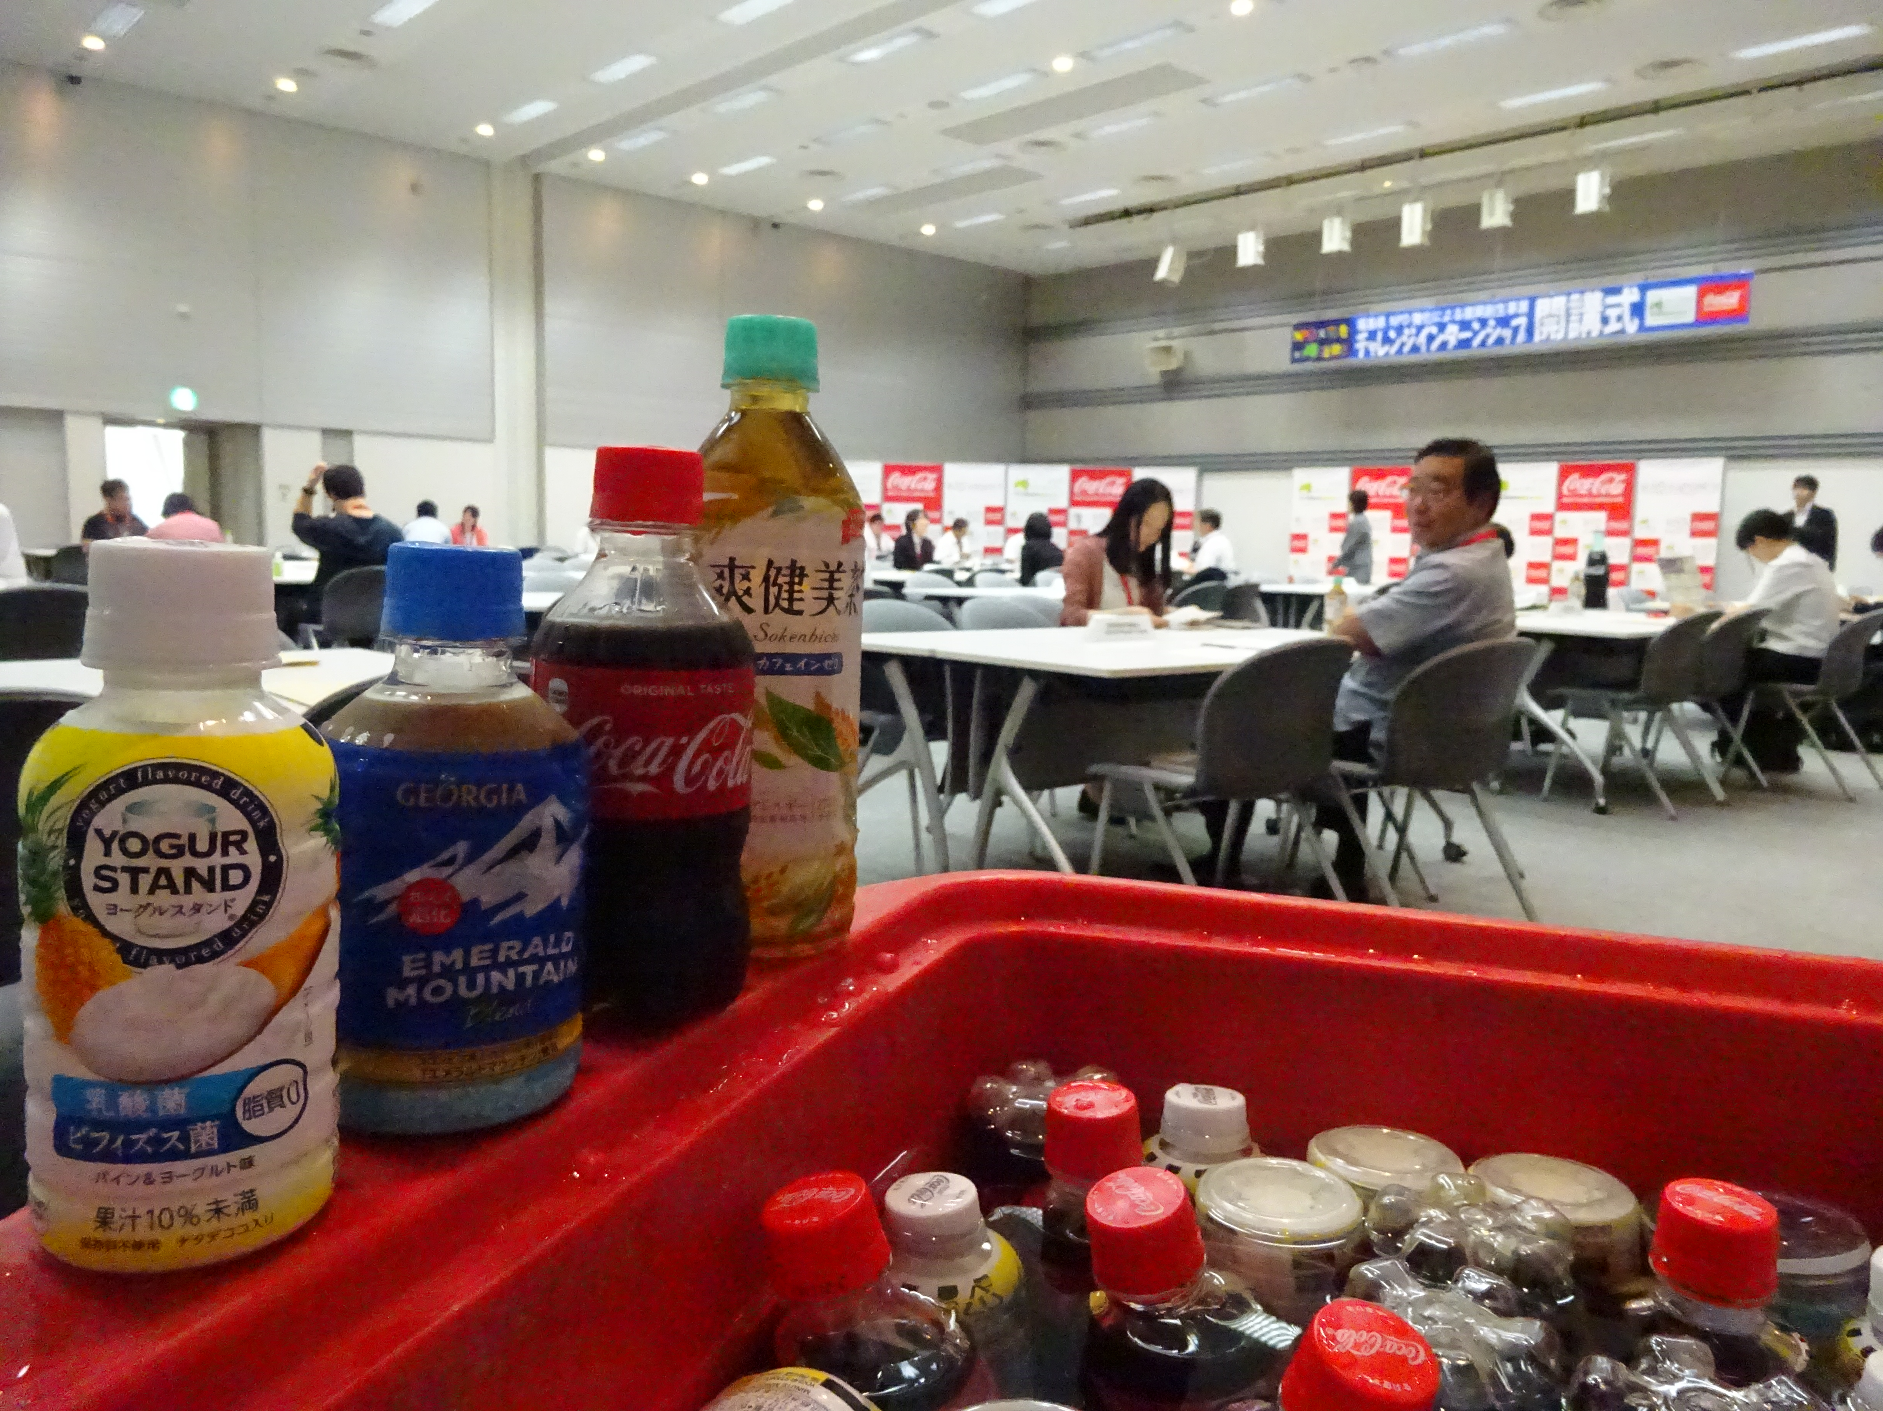
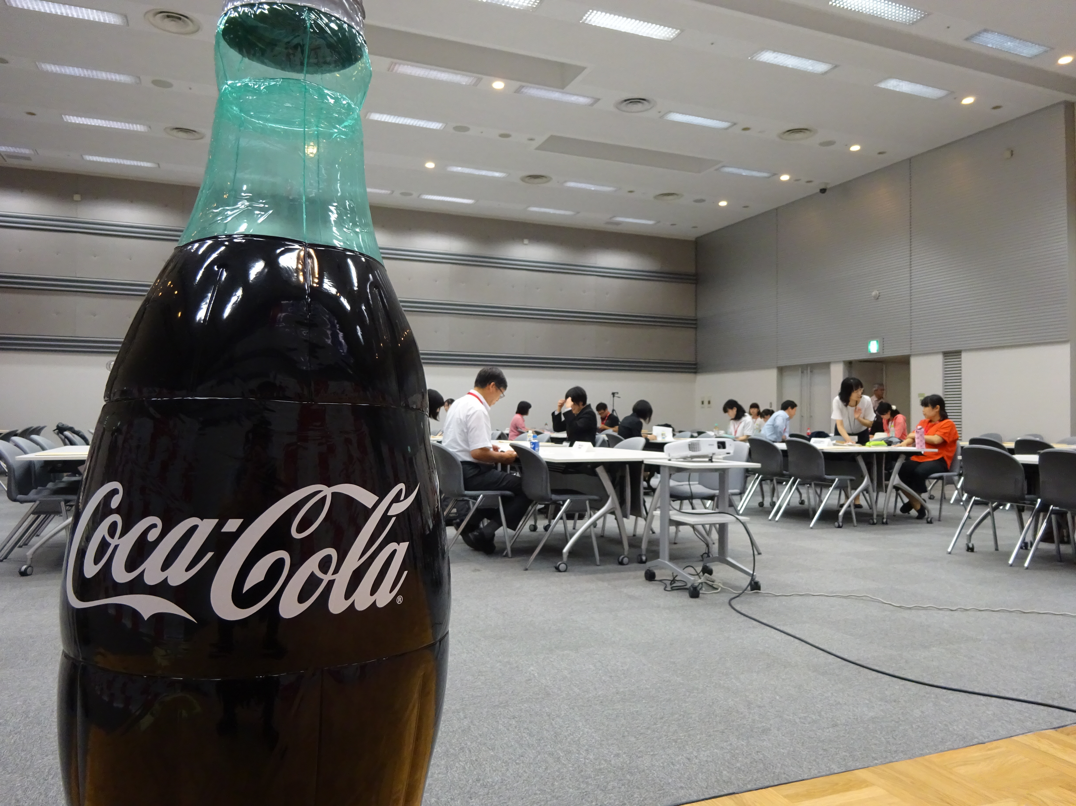
③この活動で得たものを、今後 どのように活かしますか？
（例）
▶活動中、〇〇〇を得ることが出来ました。
それを自分の夢である△△△に繋げていきたいと思いました。

